Slide 1
Zorg en veilig werken
Kinderziekten H4 ziekten en aandoeningen

Slide 2
Lesprogramma
Lesdoelen
Theorie ‘ziekten en aandoeningen’
Afsluiten en vooruitblikken

Slide 3
Oorzaken van ziekten en aandoeningen
Twee hoofdgroepen
1. Inwendige oorzaken (erfelijk, aangeboren, auto-immuunziekten)
2. Uitwendige oorzaken (mechanisch, hoge/lage temperaturen, elektriciteit, straling van apparaten en uv-straling, chemisch, leefstijl, voeding, psychosomatisch, micro-organismen (infecties), macro-organismen (hoofdluis, spoelwormen)
→ Auto-immuunziekte = het eigen lichaam breekt lichaamscellen af alsof ze lichaamsvreemd zijn (zoals normaal bij bedreigende zaken) Bijv. diabetes, MS, reuma, lupus etc.

Slide 4
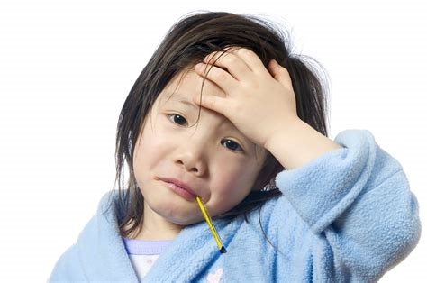
Infectieleer
Infectie = ziekte veroorzaakt door schadelijke micro-organismen (ziekteverwekkers) die het lichaam zijn binnengedrongen
Micro-organismen → ‘levende wezentjes’ → bacteriën, virussen, schimmels die je alleen met een microscoop kunt zien.
Macro-organismen → organismen die je met het blote oog kunt zien
Micro-organismen dringen binnen op 4 manieren:
Via de luchtwegen → inademen via de lucht (verkoudheid)
Via de huid en slijmvliezen → huid en slijmvliezen zijn eigenlijk beschermend, maar via een wond kunnen ziekmakende micro-organismen binnendringen
Via het maag-darmkanaal → door eten of drinken
Via bloed → contact tussen besmet bloed en gezond bloed: injectienaalden, seks (soa)

Slide 5
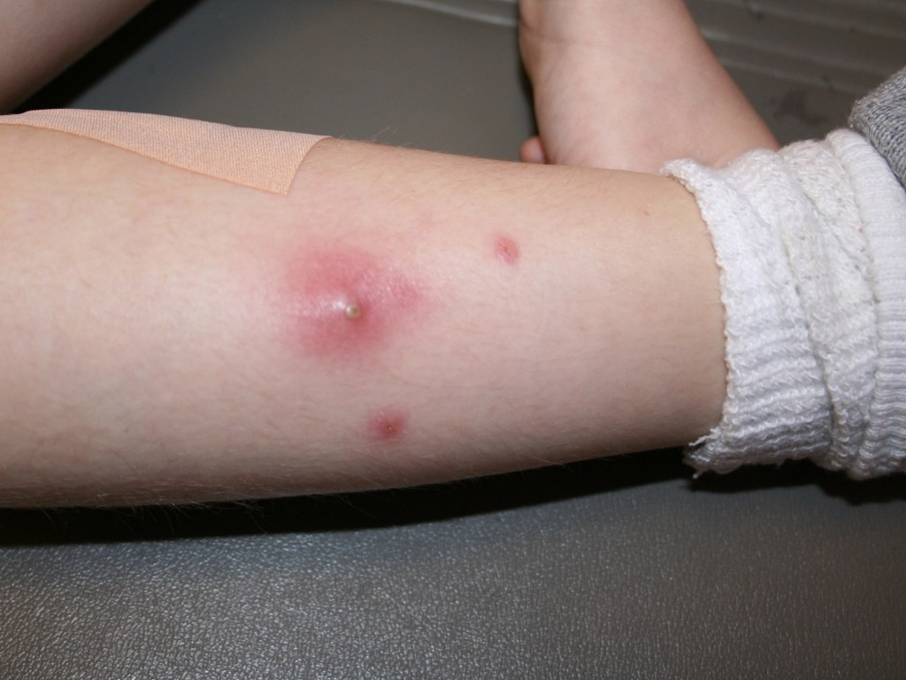
Ontsteking
Ontsteking = een plaatselijke reactie van het lichaam op een schadelijke prikkel (splinter) of een ziekmakend micro-organisme.
→ Wanneer een bacterie de ontsteking veroorzaakt → bacteriële ontsteking (puisten)
De symptomen/verschijnselen: roodheid, warmte, zwelling, pijn en verstoorde functie
Soms kan er pus/etter ontstaan: een mengsel van dode lichaamscellen, bacteriën en afweercellen → lichaams ruimt dit op via bloed of door het naar buiten te werken
Een ontsteking kan zich uitbreiden, er ontstaat dan koorts en een algeheel ziek gevoel → antibiotica: doodt de micro-organismen
Infectieziekte: het hele lichaam reageert op de schadelijke micro-organismen (koorts, je niet lekker voelen en een stijging van het aantal witte bloedlichaampjes)

Slide 6
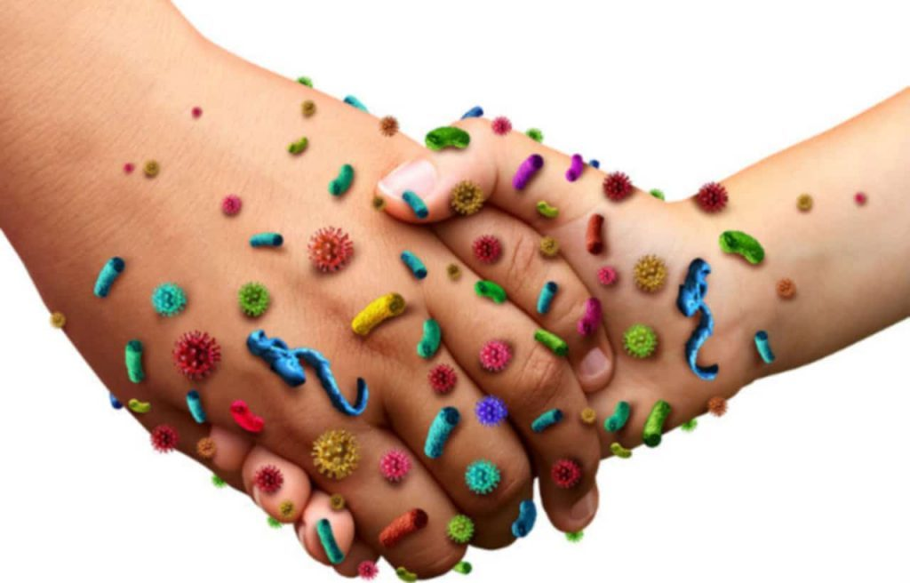
Besmetting en infectie
Waarom wordt de één (veel) sneller ‘ziek’ dan de ander?
Afhankelijk van een aantal factoren:
De virulentie: het ziekteverwekkend vermogen van het micro-organisme (één is sterker dan de ander)
De reactie van het immuunsysteem: mogelijk wordt het micro-organisme herkend en snel uitgeschakeld, mogelijk niet.
De persoonlijke weerstand: bepaald door gezondheid, stress en oververmoeidheid (zie figuur 16.2 op blz. 196)

Slide 7
Incubatietijd
Incubatietijd= de periode tussen het moment van besmetting en het moment van ziek worden
Mensen zijn vooral besmettelijk wanneer ze zelf nog niet ziek zijn.
Verschilt per ziekte (griep 1 tot 3 dagen, HIV soms 10 jaar!)
Sommige blijven micro-organismen sluimerend in het lichaam aanwezig en verschijnen ze weer bij bijv. een lage weerstand → koortslip.
Het verschilt per infectieziekte of deze ook in de ‘sluimerstand’ besmettelijk is (koortslip niet, tyfus wél)

Slide 8
Weerstand en immuniteit
Immuunsysteem = verdedigingsmechanisme van het menselijk lichaam, dat bestaat uit een algemene weerstand (weerstand tegen alle ziekten) en een specifieke weerstand (weerstand tegen een bepaalde ziekte)
Wanneer het immuunsysteem niet goed werkt → ziekteverwekkers (virussen) krijgen dan ‘vrij spel’ om hun gang te gaan
Het immuunsysteem kan ook ontsporen → bij allergie of auto-immuunziekten
Goede weerstand hangt nauw samen met een gezonde leefstijl (gezonde voeding, voldoende slaap en conditie)
Het lichaam kan zich beter verdedigen bij een goede weerstand!

Slide 9
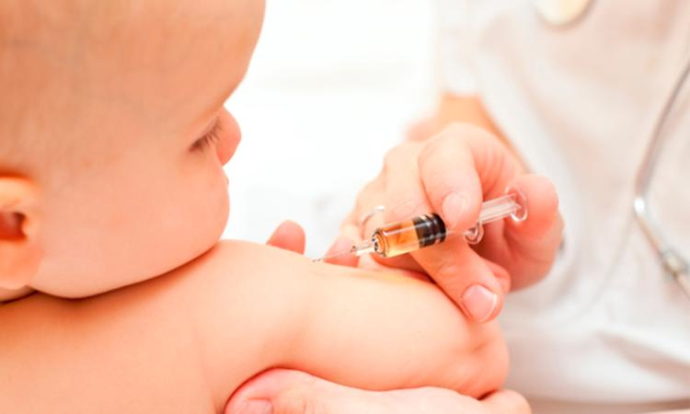
Opbouwen van weerstand
Algehele weerstand: gezonde voeding, voldoende slaap, ontspanning en beweging. Let op? Door overbescherming bouw je geen weerstand op!
Specifieke weerstand: lichaam maakt gerichte antistoffen (antilichamen) aan tegen een bepaalde ziekte, door: infectie met of vaccinatie tegen deze ziekte = immuunstoffen → maken lichaamsvreemde stoffen (virussen en bacteriën) onschadelijk
Ontstekingsverschijnselen bij een infectie wijzen op de aanmaak van antistoffen (het lichaam is dan bezig met het vernietigen van de schadelijk micro-organismen) → Medicatie en rust kunnen hierbij helpen
Het doormaken van een infectieziekte leidt tot immuniteit → lichaam is daarna niet meer vatbaar voor de micro-organismen die de ziekte veroorzaakt (soms tijdelijk, soms levenslang, soms niet)
Zie vaccinatieschema op blz. 198 (4 fasen) → Vaccinatie = het via een inenting immuun maken tegen een ziekte door het inspuiten van verzwakte of dode micro-organismen

Slide 10
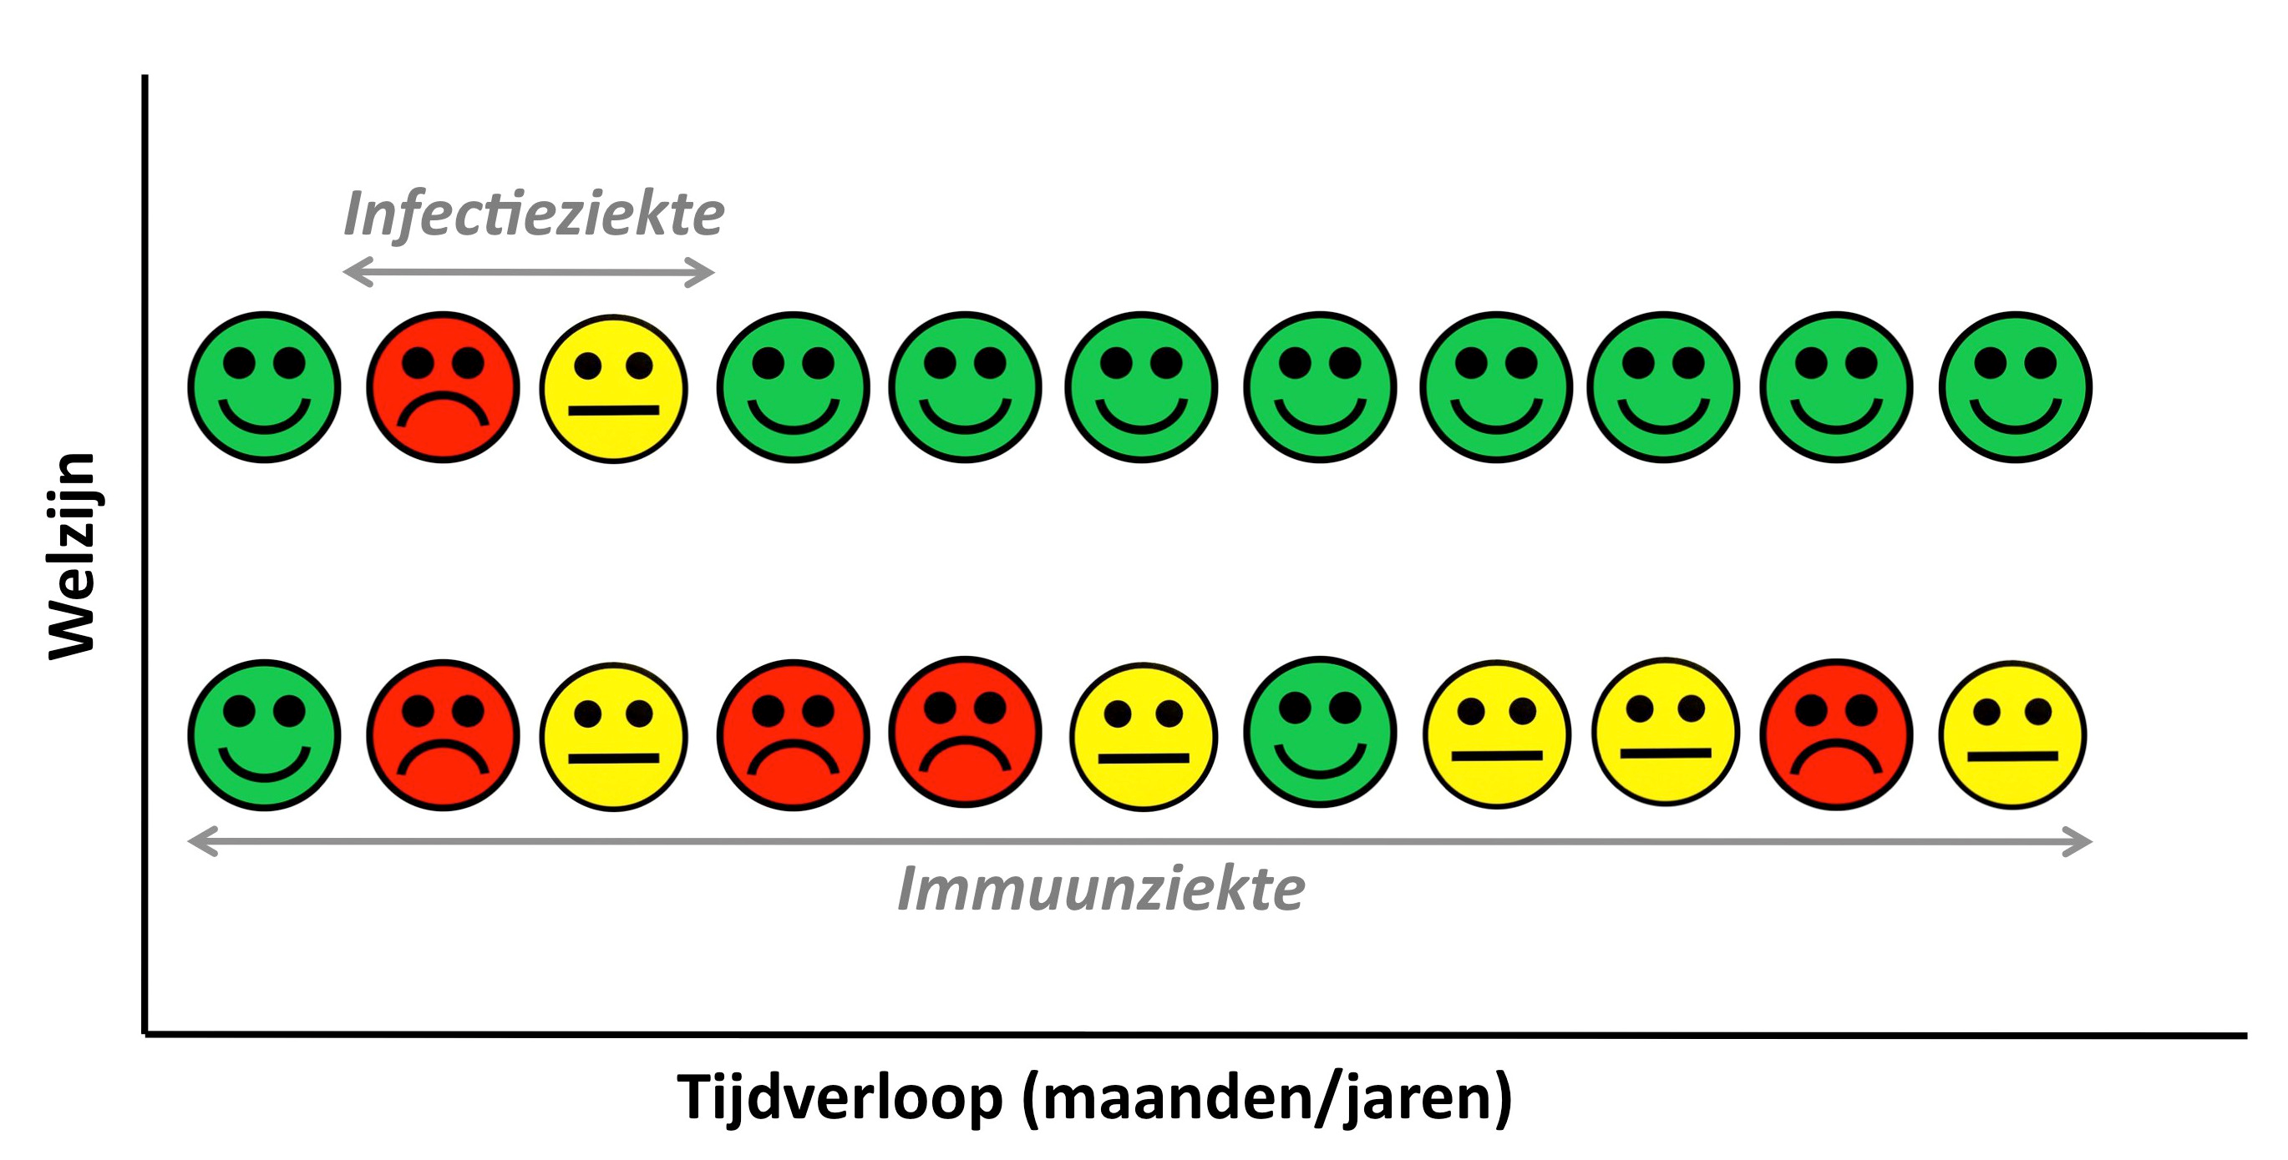
Veelvoorkomende infectieziekten
Infectieziekten komen veel voor → zijn besmettelijk → ziekteverwekkende micro-organismen worden overgedragen van jezelf naar een ander
Infectieziekten variëren van onschuldig (verkoudheid) naar zeer ernstig (hepatitis)
Belangrijke groep voor deze opleiding: kinderziekten

Slide 11
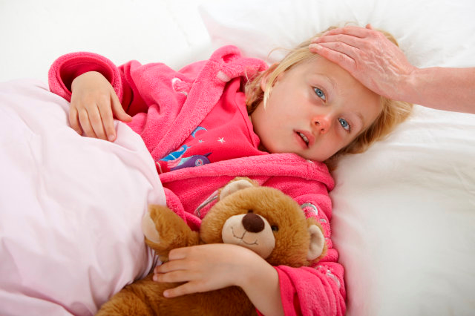
Verkoudheid, griep & rs-virus
Neusverkoudheid en griep → veroorzaakt door een virus
Verkoudheidsvirus verspreidt zich door druppelinfectie: bij hoesten en niezen komen er kleine druppeltjes in de lucht, die anderen kunnen inademen
Het virus kan ook via de handen worden overgedragen
Antibiotica werken niet bij griep en verkoudheid → geen infectie, maar een virus
Griepprik: vermindert de kans op griep (voor speciale doelgroepen)
Voldoende rust en vocht zijn belangrijk voor herstel
Papieren zakdoekjes gebruiken → Waarom?
RS-virus: veroorzaakt infectie in de luchtwegen → kan leiden tot ernstige benauwdheid → vooral bij baby’s en peuters → soms ziekenhuisopname (jonge kinderen drogen snel uit!)

Slide 12
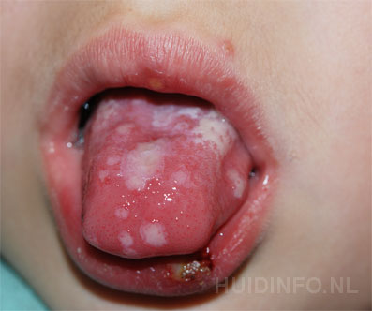
Herpes
Herpesvirussen veroorzaken verschillende aandoeningen aan de huid en inwendige organen
Koortslip: met vocht gevulde blaasjes (pijn, branderig gevoel)
Gordelroos:
Ziekte van Pfeiffer: zwelling van lymfeklieren, keelontsteking, lichte geelzucht en langdurige vermoeidheid → besmetting via speeksel
herpes genitalis: penis, vagina, mond en anus (zelfde blaasjes als bij koortslip)
Herpesinfectie: virus blijft levenslang aanwezig, maar wordt alleen actief bij momenten van verminderde weerstand.
Kan overgebracht worden d.m.v. de eigen handen naar andere lichaamsdelen → Daarom zo min mogelijk aanraken!

Slide 13
hepatitis
Verzamelnaam voor leverontstekingen, meestal veroorzaakt door virussen
Hepatitis B = (geelzucht) ernstige ziekte die blijvende leverschade kan veroorzaken
Medewerkers in de gezondheidzorg worden ingeënt tegen heptitis B
Besmetting door bloed-bloedcontact
Incubatietijd = 3 tot 6 maanden
Klachten: vermoeidheid, slechte eetlust, donkere urine, gele verkleuring van huid en oogwit (afhankelijk per persoon of en welke klachten optreden)
1 op de 100 mensen overlijdt aan hepatitis B
Na genezing kan men dragen blijven van de infectie (en dus besmetting veroorzaken)

Slide 14
SOA’s
Seksueel overdraagbare aandoening
In Nederland per jaar ongeveer 100.000 mensen
Risicofactoren: veel wisselende seksuele contacten, vrijen zonder condoom
Meeste soa’s zijn goed te behandelen
Soa’s worden overgedragen via bloed, sperma, vaginaal vocht en bij contact tussen slijmvliezen (van penis, vagina, anus en mond)
Een aantal soa’s kan tijdens de zwangerschap worden overgedragen van moeder op kind

Slide 15
Soa’s
Chlamydia = meest voorkomend → veroorzaakt door bacterie → vage klachten (bij vrouwen minder klachten dan bij mannen) → onbehandeld kan het ernstige gevolgen hebben → onvruchtbaarheid
HIV en aids = aids is een stoornis is het afweersysteem → ontstaat na infectie met HIV → tast het immuunsysteem aan
Overgedragen via bloed, zwangerschap en seksueel contact
Incubatietijd kan zeer lang zijn, bijv. 10 jaar
Niet meer dodelijk → door medicatie nu een chronische ziekte

Slide 16
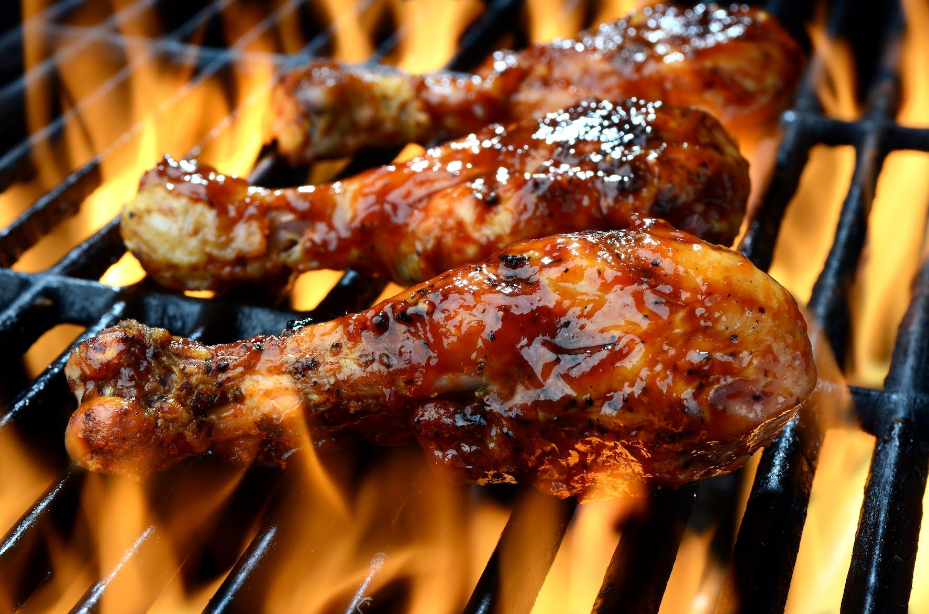
Voedselvergiftiging & voedselinfecties
Voedselvergiftiging = maag-darmklachten door giftige stoffen in voedsel, geproduceerd door bacteriën en schimmels
Voedselinfectie = maag-darmklachten door het eten van voedsel met een ziekmakende hoeveelheid bacteriën, parasieten of virussen. Komt vooral voor in de zomer door bijv. BBQ-vlees dat onvoldoende verhit is of te lang in de zon heeft gelegen.
Na een voedselinfectie blijft men nog lang besmettelijk → bijv. door niet goed de handen te wassen na toiletbezoek.
Voldoende verhitten van voedsel kan voedselinfectie voorkomen
Voedselvergiftiging niet te voorkomen door verhitten → gifstoffen verdwijnen hierdoor niet!

Slide 17
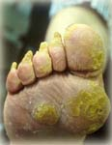
Schimmelinfecties
Onschuldige, maar vervelende infectie
‘Klachten als jeuk, schilfering, rode uitslag en blaasjes
Kunnen erg hardnekkig zijn en regelmatig terugkomen
Kan overal op het lichaam voorkomen
Vooral grote kans bij warm weer en in warme ruimten
Meest bekende: voetschimmel
Goed te behandelen met crème die de huisarts voorschrijft

Slide 18
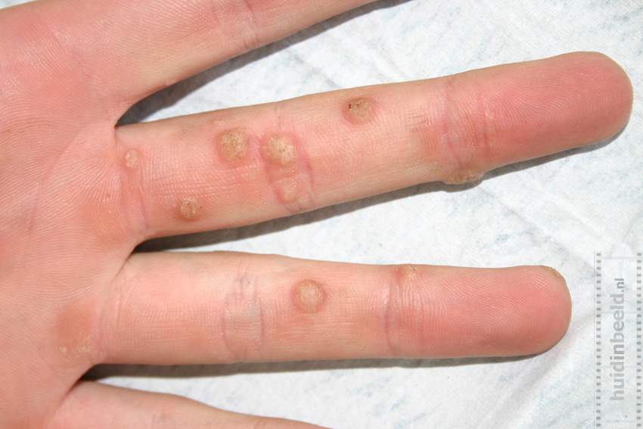
wratten
Gewone wratten ontstaan door een virusinfectie → besmettelijk
Incubatietijd 3 maanden of langer
Gewone wratten komen meestal bij kinderen voor (voetzolen, handen)
Kan ook besmettelijk zijn via indirect contact (zwembadvloer, zandbak, gymzaal)
Door krabben ook ‘herbesmetting’ van jezelf
Te verwijderen met stikstof door de huisarts

Slide 19
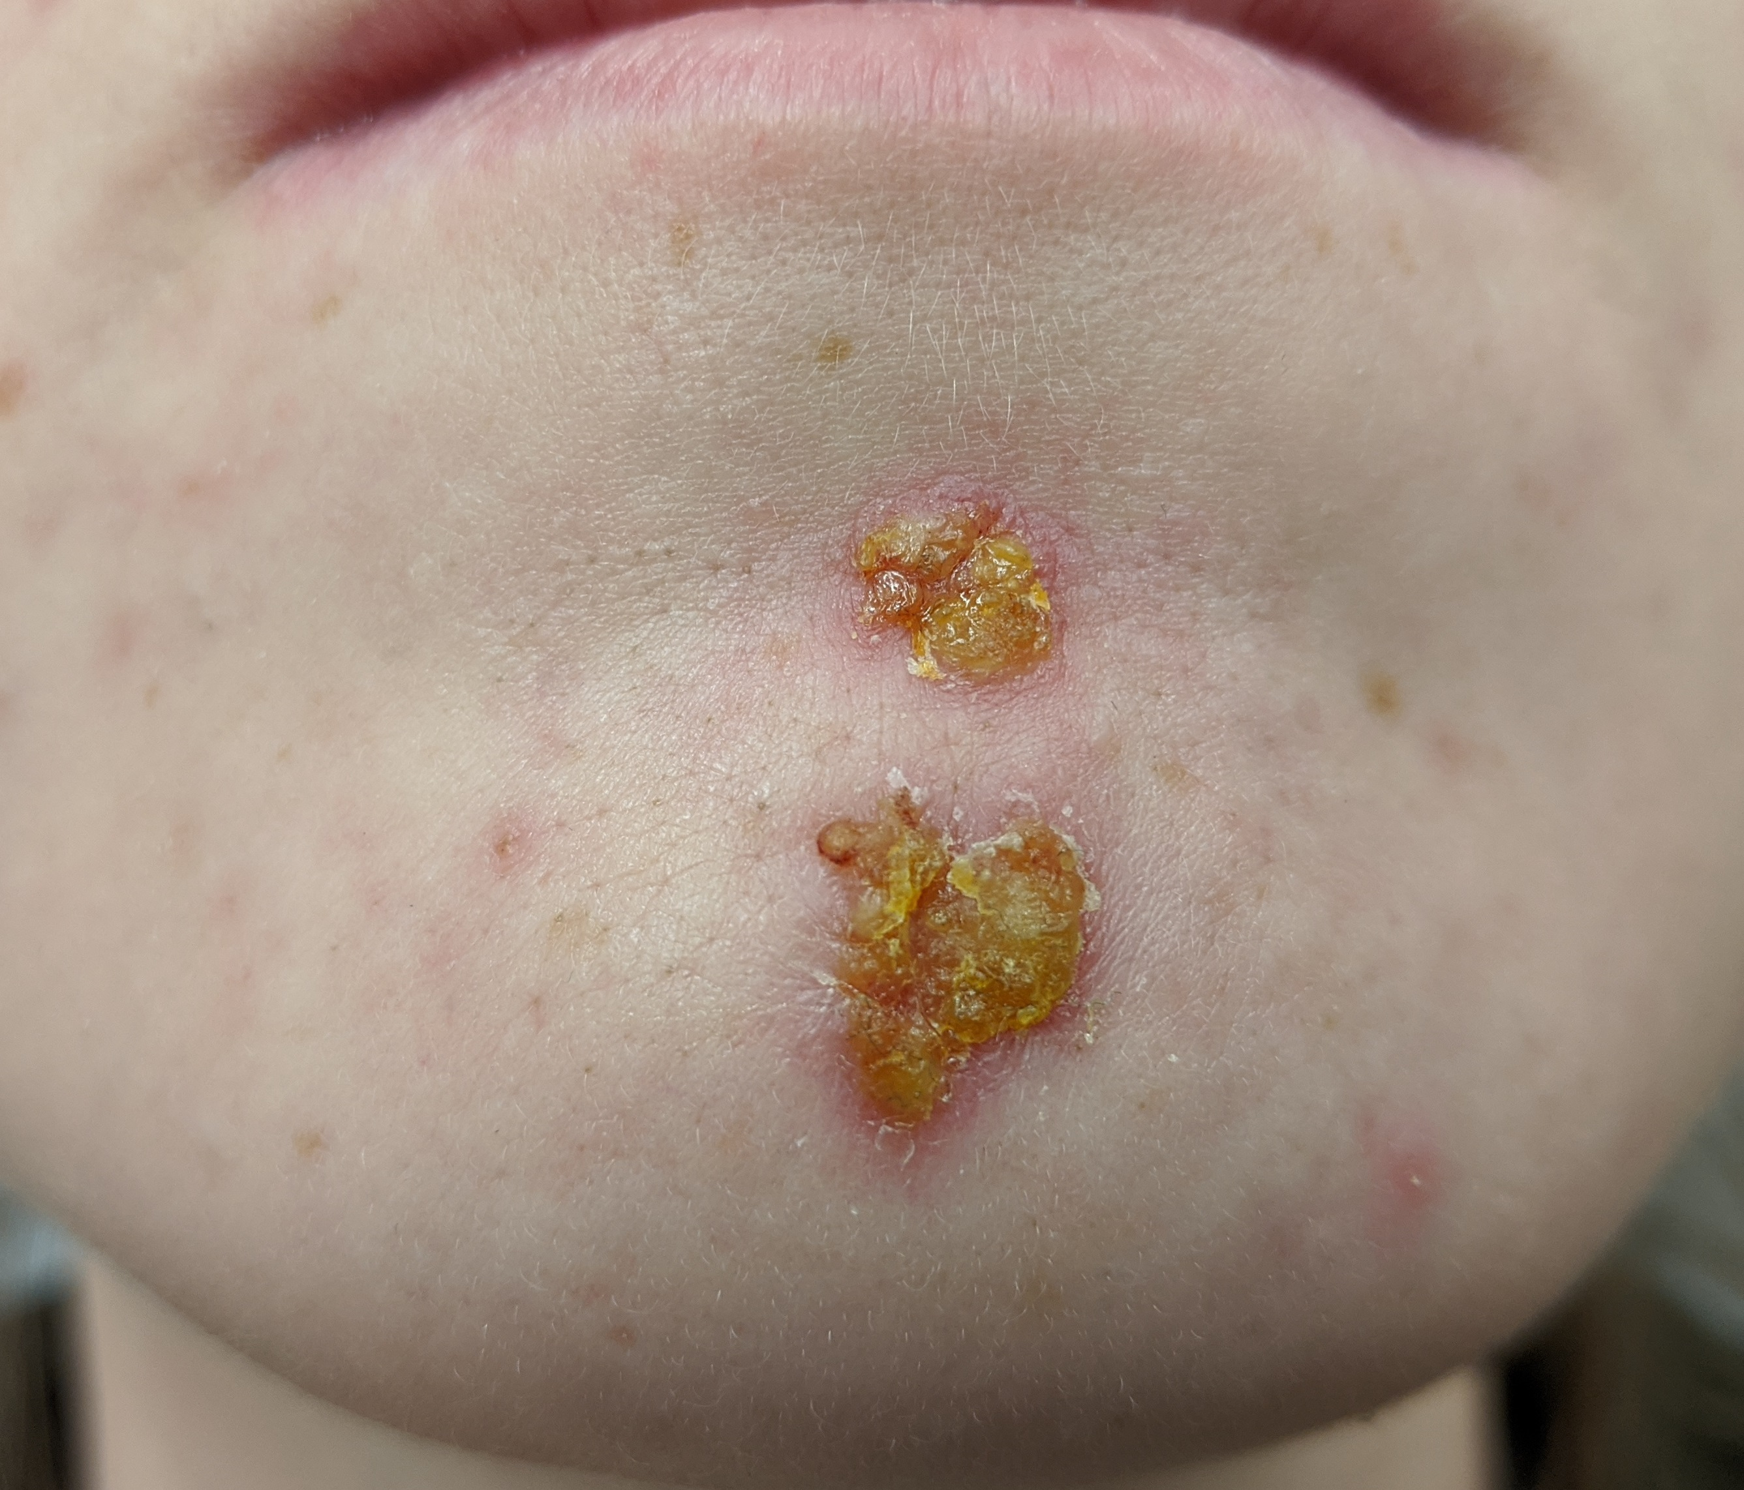
Impetigo
‘Krentenbaard’
Ontsteking van de huid
Veroorzaakt door pusbacterien
Ontsteking is zeer besmettelijk → komt vaak voor bij groepen kinderen op scholen
Meestal gepaard met verkoudheid + blaasjes gevuld met vocht / gele plakkerige zweren
Vocht uit kapotte blaasjes is zeer besmettelijk
Goede hygienische verzorging + eventueel antobiotica

Slide 20
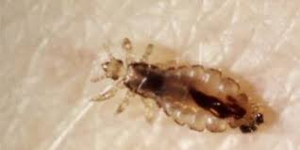
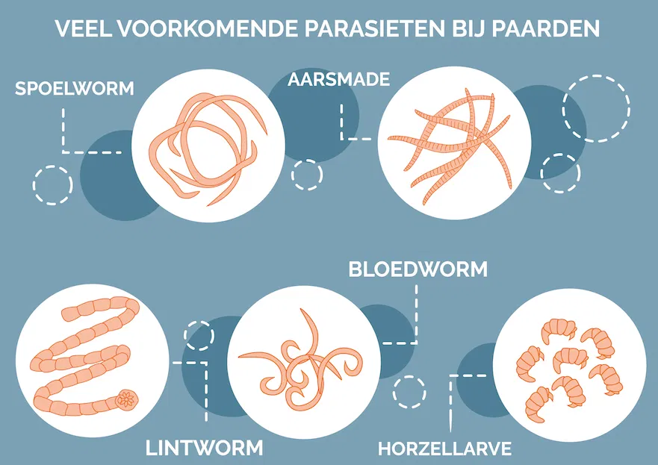
Ziekten veroorzaakt door macro-organismen
Hoofdluis
3 soorten; hoofdluis, schaamluis en kleerluis
Aarsmade en spoelworm
Aarsmade wormen leven in de darmen.

Slide 21
Leeftijdsgebonden ziekten
Baby’s
Wiegendood
Zuigflescariës
Buikpijn/misselijkheid en braken bij jonge kinderen
Kinderziekten
Bof, mazelen, rodehond, kinkhoest, waterpokken, roodvonk, vijfde en zesde ziekte
Pubers en adolescenten
Acne en mee-eters, vermoeidheid
Welvaartziekten
Astma
Allergieën en eczeem
Kanker

Slide 22
Afsluiten en vooruitblikken
Afsluiten
Wat neem je uit deze les?
Terugblik op de lesdoelen
Vooruitblikken
Hoofdstuk 17 ‘zorg bij ziekte en aandoening’

